Slide 1
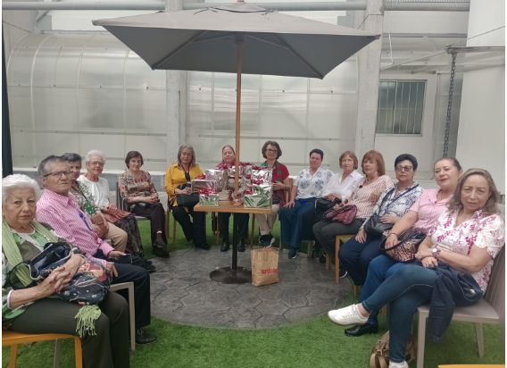
ASOCIACIÓN DE USUARIOS
21 DE ENERO DE 2025

Slide 2
ORDEN DEL DÍA
1. Verificación de quórum.
2. Seguimiento a compromisos previos.
3. Seguimiento al plan de trabajo.
4. Seguimiento a indicadores.
5. Otros temas de la sesión.
6. Compromisos y toma de decisiones.

Slide 3
Asistencia

Slide 4
Seguimiento al plan de trabajo
ACTIVIDADES | OCTUBRE | NOVIEMBRE | DICIEMBRE
KIT CANGURO | 0 | 0 | 3
BAÑERAS ENTREGADAS | 0 | 0 | 0
ACOMPAÑAMIENTO DE LOS INTEGRANTES DE LA ASOCIACIÒN DE USUARIOS RONDAS | 153 | 143 | 91

Slide 5
Seguimiento al plan de trabajo
PROYECTO MADRE CANGURO: Para los meses de septiembre y octubre, no se realizó la entrega kit canguro, debido a que no se presentaron solicitudes. No obstante, en el programa hicieron entrega de donaciones en total para cada mes de 37 y 49 donaciones respectivamente.
RONDAS DE ACOMPAÑAMIENTO AL USUARIO Y SU FAMILIA: Para el período con la participación de los miembros de la Asociación de usuarios, se han realizado rondas en los diferentes servicios de la institución, para septiembre 4 y octubre 6 , a la fecha se tiene 777 usuarios impactados con las rondas realizadas durante el año.
DONACIÓN DE BAÑERAS : Se realiza donación por parte de los miembros de la asociación de usuarios de 16 bañeras en el mes de enero, las cuales han venido siendo entregadas a las madres que, de acuerdo con las rondas realizadas o identificación en el servicio de la necesidad, para los meses de septiembre y octubre no se identificó necesidad de donaciones.

Slide 6
Elaboración plan de trabajo año 2025

Slide 7
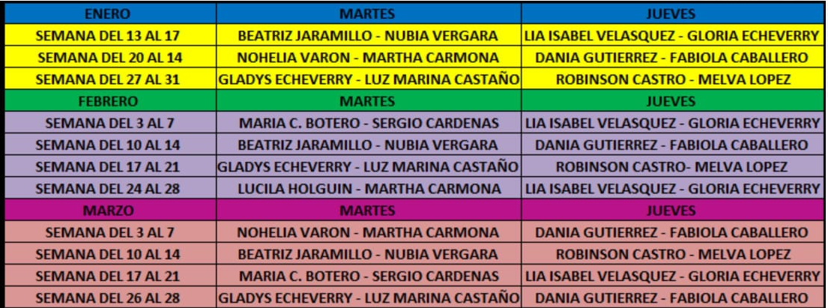
Elaboración plan de trabajo año 2025
Cronograma de Rondas

Slide 8
¡MUCHAS GRACIAS!

